Slide 1
¿Cómo aplicar a programas en el exterior en asuntos de administración pública?
Febrero de 2022
Juan Pablo Lozano
Líder Programa de egresados

Slide 2
Contenidos
¿por qué aplicar a un programa académico en el exterior?
¿qué área de estudio?
¿qué tipo de programa?
¿qué tipo de universidad?
¿qué situaciones o elementos analizar para escoger un programa?
¿cuándo iniciar un programa académico en el exterior?
Instrumentos de financiación
Becas
Requisitos para la admisión.
Estadísticas sobre Colombianos que aplican a estudios de posgrado en el exterior.

Slide 3
Razones para estudiar Fuera de Colombia

Slide 4
El programa académico de interés no es ofertado en el país.
Conocer nuevas metodologías de enseñanza

Slide 5
Intercambio cultural
Aumentar la independencia

Slide 6
Fortalecer el perfil para ocupar cargos de alta gerencia.
Una alternativa apropiada para emigrar
Posibilidad de perfeccionar una segunda lengua.

Slide 7
Posibilidades de aplicar a becas para financiar a estos estudios
Mejorar mis ingresos (Salarios, rentas, honorarios)

Slide 8
Fortalecer los contactos internacionales.
Fortalecer el perfil profesional para trabajar en organizaciones de administración pública internacional.
Realizar una investigación en un asunto específico.

Slide 9
¿Qué área de estudio?

Slide 10
Una mirada hacía el futuro
Profundizar los conocimientos teóricos y prácticos en un campo específico

Slide 11
Oportunidades de vida
Entender si existe el deseo de cambiar de profesión, cambiar de actividades laborales y cumplir intereses académicos, profesionales inclusive personales.

Slide 12
INTERÉS DE APRENDIZAJE
Ciencia de Datos
¿QUÉ QUIERO APRENDER?
Herramientas ETL
¿POR QUÉ?
Quiero aprender técnicas cuantitativas para realizar evaluación de impacto en políticas públicas

Slide 13
¿Qué Tipo de Programa?

Slide 14
Programas de Posdoctorado
Programas de Doctorado
Programas de Maestría
Certificaciones, Intercambios, Pasantías, Cursos, Diplomados, Especializaciones
Programas de Pregrado

Slide 15
Certificaciones, Intercambios, Pasantías, Cursos, Diplomados, Especializaciones
Requisitos
Título de pregrado, no requiere experiencia laboral, no requiere un rendimiento académico alto
Enfoque del programa
Orientación temática muy específica.
Duración
Entre 1 - 12 meses
Financiamiento
Recursos propios, becas, créditos,
Impacto sobre el Ingreso
Bajo
Relevancia
Experiencia profesional y académica, contactos internacionales,

Slide 16
Maestría
Requisitos
Se recomienda experiencia profesional, título de pregrado, rendimiento académico.
Enfoque del programa
Profundización en un campo profesional en particular
Duración
Entre 12 - 24 meses
Financiamiento
Recursos propios, becas, créditos,
Impacto sobre el Ingreso
Alto
Relevancia
Metodologías profesionales y académicas, contactos internacionales, pasantías de trabajo, viajes de estudio

Slide 17
Doctorado
Requisitos
Experiencia en docencia, investigación y consultoría, Publicaciones en libros y revistas indexadas; Título de Maestría; Rendimiento Académico en el posgrado.
Enfoque del programa
Investigación en fronteras del conocimiento
Duración
Entre 36 - 60 meses
Financiamiento
Recursos propios, becas, créditos,
Impacto sobre el Ingreso
Alto
Relevancia
Investigación, acceso a laboratorios y tecnologías, contactos internacionales,
viajes de estudios, docencia.

Slide 18
Posdoctorado
Requisitos
Título de doctorado; investigaciones; publicaciones; docencia.
Enfoque del programa
Investigación
Duración
Entre 12 - 24 meses
Financiamiento
Becas
Impacto sobre el Ingreso
Bajo
Relevancia
Redes de conocimiento, conferencias, docencia internacional, consultoría y asesoría
especializada

Slide 19
¿POR QUÉ ESTE TIPO DE PROGRAMA APOYA TUS INTERESES?
¿POR QUÉ ESTE TIPO DE PROGRAMA NO APOYA TUS INTERESES?

Slide 20
¿Qué tipo de Universidad?

Slide 21
Rankings Internacionales

Slide 22
QS Quacquarelli Symonds https://www.qs.com/

Slide 23
Times Higher Education https://www.timeshighereducation.com/

Slide 24
Shangai https://www.shanghairanking.com/

Slide 25
Oportunidades Profesionales
Porcentaje de alumnos que trabajan después de finalizar los estudios
Valoración de los estudiantes a la hora de alcanzar expectativas.
Principales empleadores y/o industrias en donde se encuentran los egresados de los programas.

Slide 26
Calidad de las cohortes de estudiantes
Relación entre hombres/mujeres admitidos en el programa.
Promedio de años de experiencia laboral de los admitidos
Promedios de puntajes en exámenes de admisión
Porcentaje de estudiantes internacionales admitidos

Slide 27
Valor agregado de las clases
Número de materias electivas.
Recursos en materia de laboratorios, bibliotecas, museos, pasantías, observatorios.
Oportunidades de intercambio académico con otras instituciones académicas o profesionales.
Actividades extracurriculares
Redes de estudiantes y egresados.

Slide 28
Planta de docentes
Relación profesor/alumnos
Porcentaje de profesores con profesores con estudios de doctorado a tiempo completo.

Slide 29
¿Qué elementos tener en cuenta
Para aplicar a determinado programa
académico?

Slide 30
Composición de las materias del programa
Características de las materias

Slide 31
Relación profesores de planta/ alumnos
Perfil de los Profesores

Slide 32
Características del desarrollo de las clases

Slide 33
Opciones de grado

Slide 34
Criterios de admisión
Número de estudiantes de graduados

Slide 35
Antigüedad y modalidad del programa

Slide 36
¿Cuándo Aplicar a un programa académico en el exterior?

Slide 37
¡El tiempo es preciado!
Programas de maestría y doctorado
Entre 12 y 18 meses
Cursos cortos
Entre 6 y 12 meses

Slide 38
Aplicar a un posgrado siempre toma tiempo
Tiempo para explorar el tipo de programa y la universidad
Tiempo para cumplir todos los requisitos de admisión (Calificaciones, ensayos académicos, exámenes de suficiencia, entrevistas, entre otros)
Tiempo para cubrir los costos de financiamiento de su programa académico.
Tiempo para trasladarse al campus.

Slide 39
Financiación

Slide 40
Costos de un programa
Tiquetes aéreos
Visa del país de destino
Tuition y los fees
Seguro médico
Alimentación, vivienda, servicios públicos, ropa, recreación.
Transporte
Material de estudios y computador
Otros

Slide 41
Fuentes de Financiación
Ahorros
Créditos
Venta de activos
Patrocinios estatales y/o empresariales
Becas

Slide 42
¿Necesitarías una beca para financiar un programa académico?

Slide 43
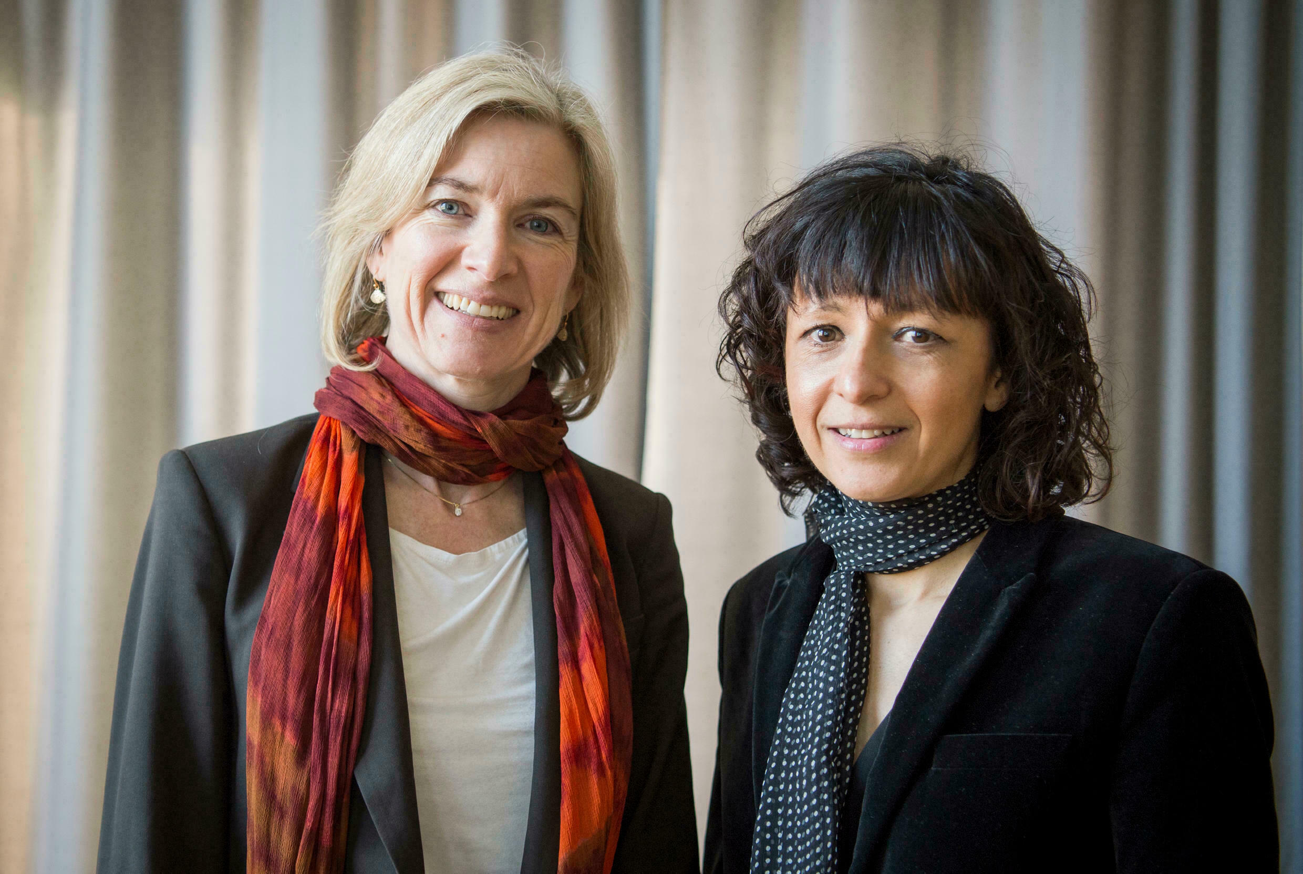

Slide 44
3000
Hombres y mujeres colombianos reciben una beca parcial o completa para estudiar fuera de Colombia

Slide 45
No vengo a contarles de una beca en particular

Slide 47
Seguridad Alimentaria
Innovación y transformación digital
Cambio Climático
Salud Pública
Desarrollo económico
Equidad de Género

Slide 48
Organizaciones que ofrecen becas para colombianos

Slide 49
Minciencias https://minciencias.gov.co/

Slide 50
ICETEX https://portal.icetex.gov.co/Portal

Slide 51
COLFUTURO https://www.colfuturo.org/

Slide 52
Fulbright https://www.fulbright.edu.co/

Slide 53
Servicio Alemán de intercambio académico (DAAD) https://www.daad.co/es/

Slide 54
Fundación Carolina https://www.fundacioncarolina.org.co/

Slide 55
Campus France https://www.colombie.campusfrance.org/

Slide 56
Chevening https://www.chevening.org/scholarship/colombia/

Slide 57
Banco Interamericano de Desarrollo https://www.iadb.org/es

Slide 58
Asociación Panamericana de Instituciones de Crédito https://web.apice.org.co/wpcms/

Slide 59
Organización de los Estados Americanos http://www.oas.org/ES/

Slide 60
Banco de la República https://www.banrep.gov.co/

Slide 61
Banco Mundial https://www.bancomundial.org/es/home

Slide 62
Spencer Foundation https://www.spencer.org/

Slide 63
Fundación Ford https://www.fordfoundation.org/

Slide 64
Programa Erasmus https://erasmus-plus.ec.europa.eu/

Slide 65
Estadísticas

Slide 69
Recomendaciones para aplicar a los programas de posgrado

Slide 72
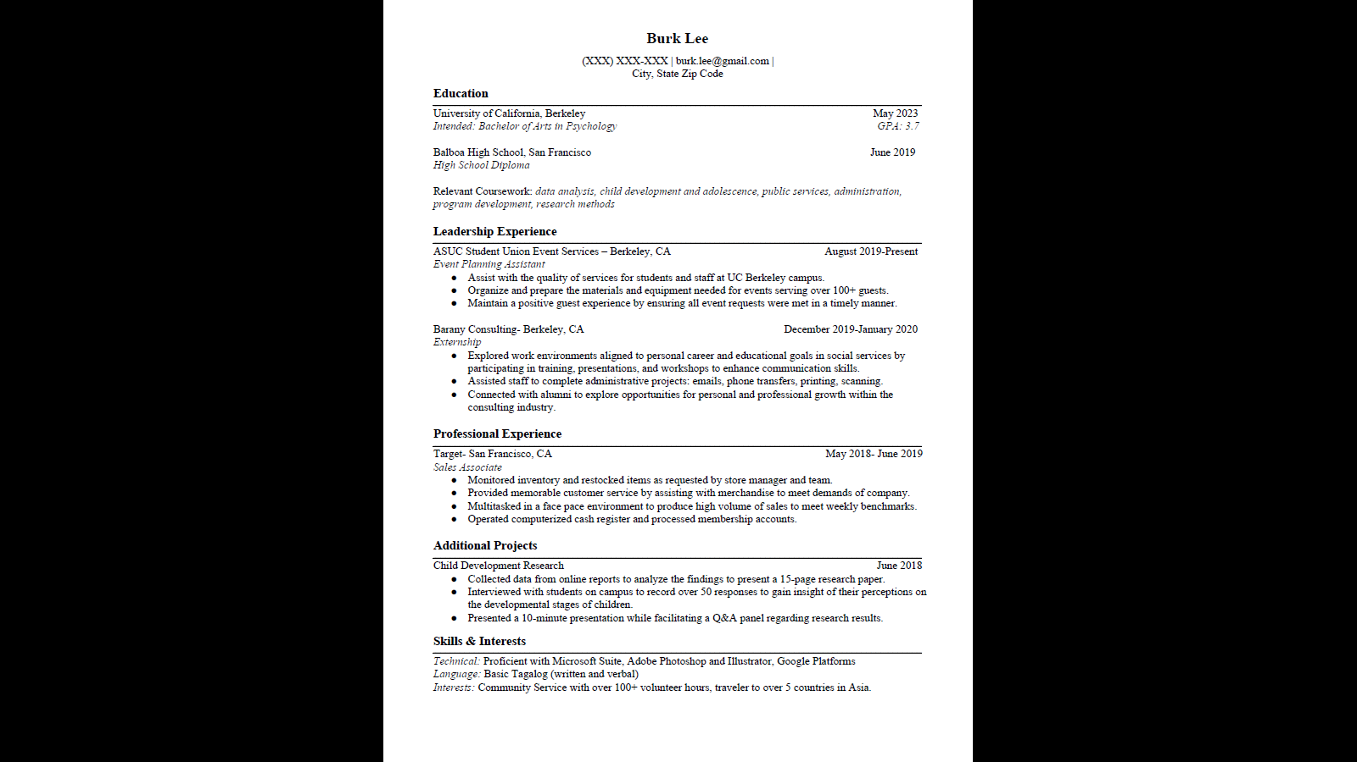

Slide 73
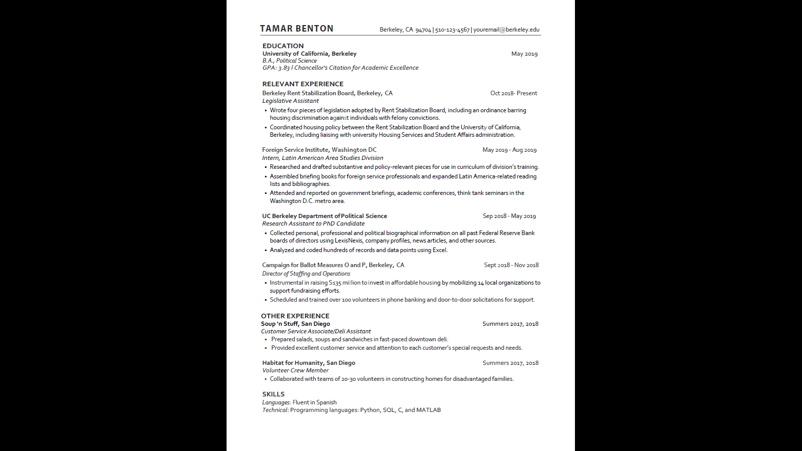

Slide 76
Busca una beca y ajusta tu perfil

Slide 77
¿Quién es usted?
¿Qué es lo que quiere estudiar?
¿Para qué sirve este tema para el país?
Justificar este programa y ese país

Slide 78
Capturar tendencias
Combinar una tradición académica con una novedad temática

Slide 79
Sugerencias Temáticas

Slide 80
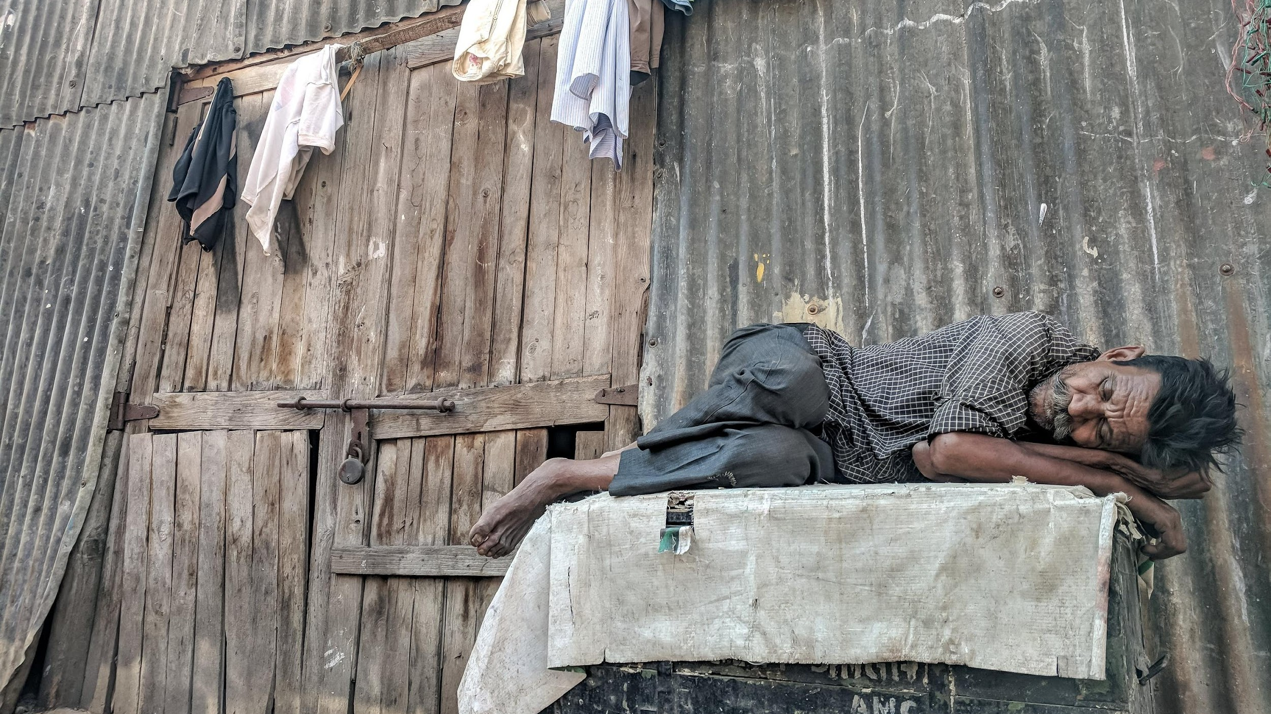
Pobreza

Slide 81
Desigualdad

Slide 82
Equidad de Género

Slide 83
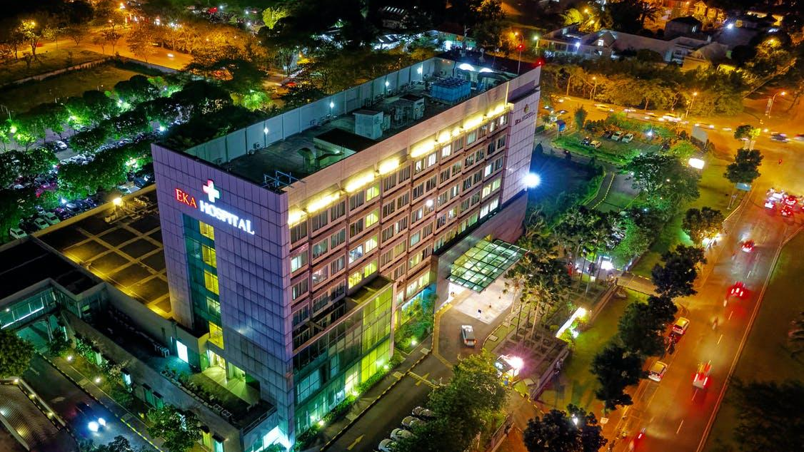
Salud Pública - BioTecnología

Slide 84
Innovación & STEM

Slide 85
Gracias

